Slide 1
ROS机器人开发技术
---03ros通讯架构
主讲教师: 刘梦倩

Slide 2
任务5：仿真环境下使用topic控制机器人运动，并且观察相机采集到的图像
子任务1.打开仿真环境，启动模拟场景和机器人

Slide 3
运行ROS的节点管理器——ROS Master
$roscore
打开仿真环境，启动模拟场景和机器人
$ roslaunch robot_sim_demo robot_spawn.launch

Slide 4
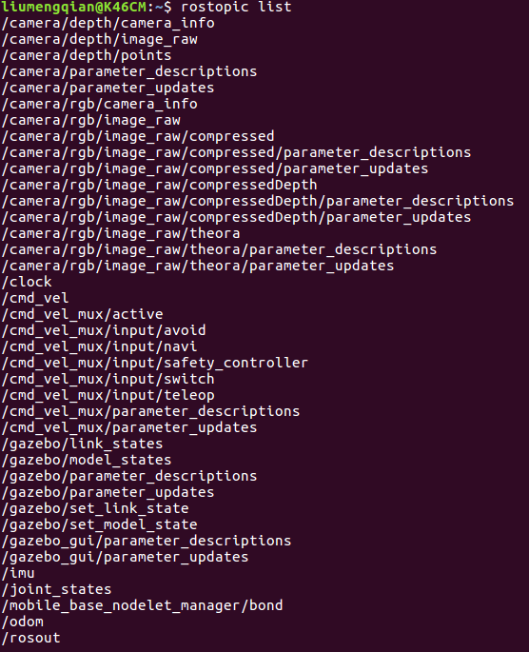
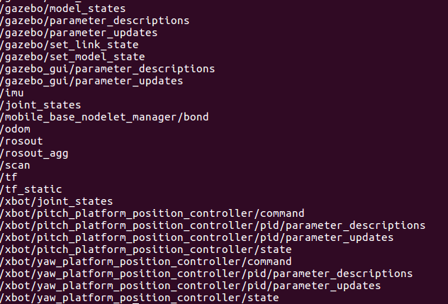
子任务2：怎样查看当前模拟器中存在的topic？

Slide 5
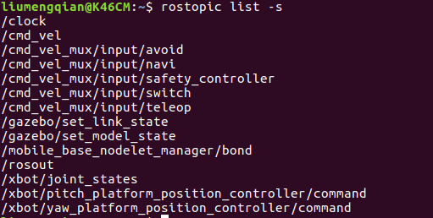
任务2.1：如何查看全部订阅者？
任务2.2：如何查看全部发布者？

Slide 6
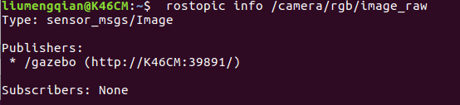
子任务3：怎样查看topic /camera/rgb/image_raw的信息？

Slide 7

子任务3.1：怎样只查看topic /camera/rgb/image_raw的类型？
子任务3.2：如何寻找所有sensor_msgs/Image类型的topic？

Slide 8
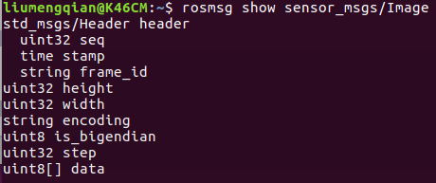
子任务4：怎样查看sensor_msgs/Image类型的信息？

Slide 9
子任务5：指定image_view接收这个消息：
$ rosrun image_view image_view image:=<image topic> [transport]
$ rosrun image_view image_view image:=/camera/rgb/image_raw

Slide 10
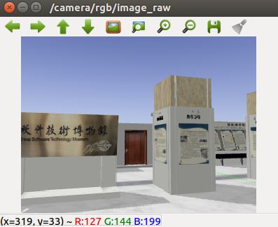

Slide 11
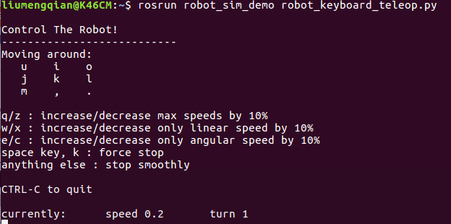
子任务6：如何控制机器人的运动？

Slide 12
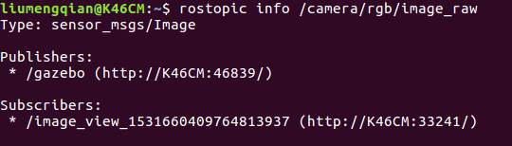
问题7：这时候再看看/camera/rgb/image_raw这个topic的信息，看到有什么区别？

Slide 13
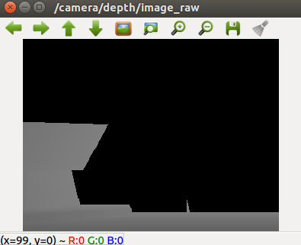
子任务8：/camera/depth/image_raw是深度相机的发布的图像，如何显示这个深度相机的图像呢？

Slide 14
子任务9：在机器人运动的过程中，如何查看速度指令topic的内容：/cmd_vel？

Slide 15
谢谢各位同学

